Slide 1


Slide 2
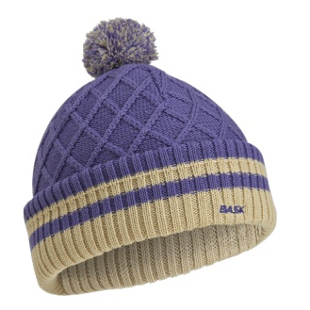
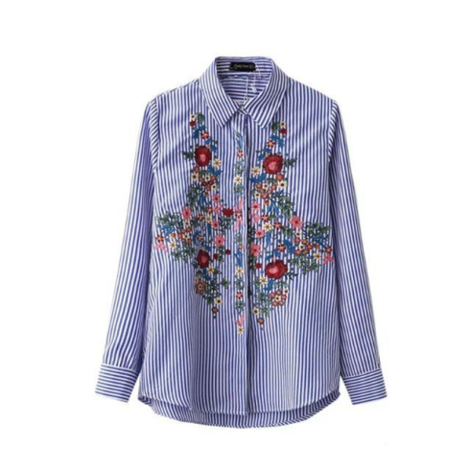
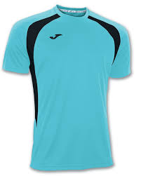
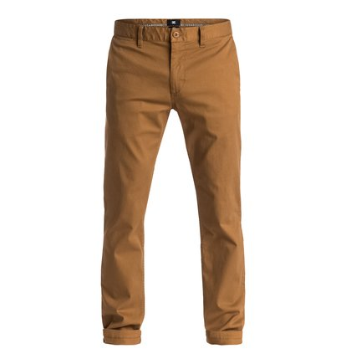
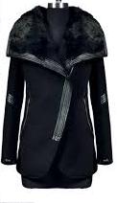
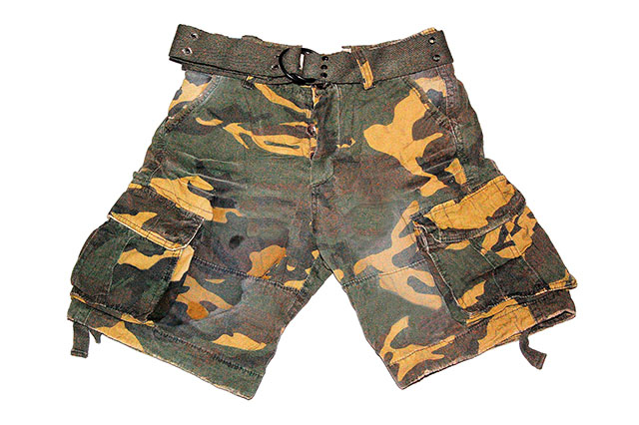
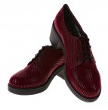
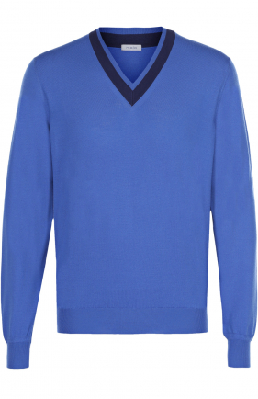
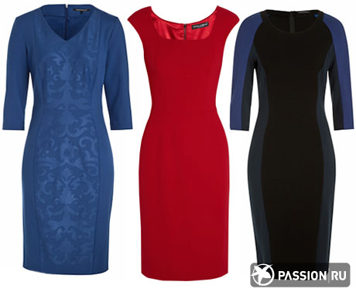
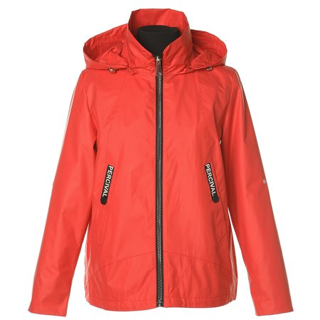
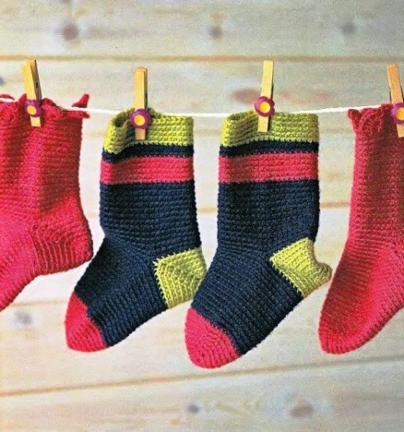
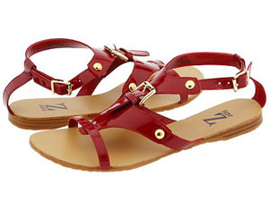
Hier gibt es 12 Sachen. Schaut aufmerksam diese Sachen an! Eure Aufgabe: wir teilen diese Sachen in
4 Gruppen – Frühling, Sommer, Herbst, Winter.

Slide 3
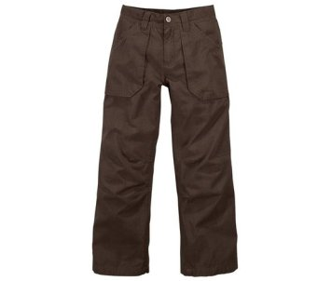
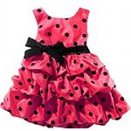
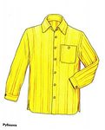
Die Hose ist braun.
?

Slide 4
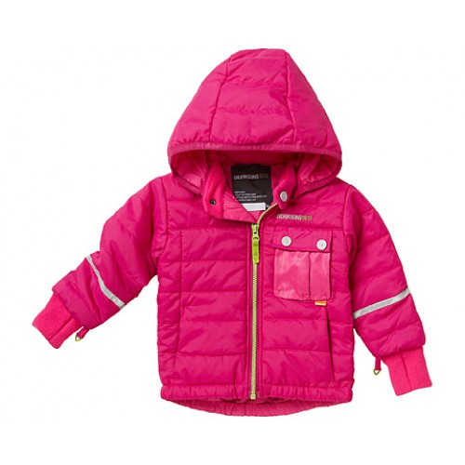
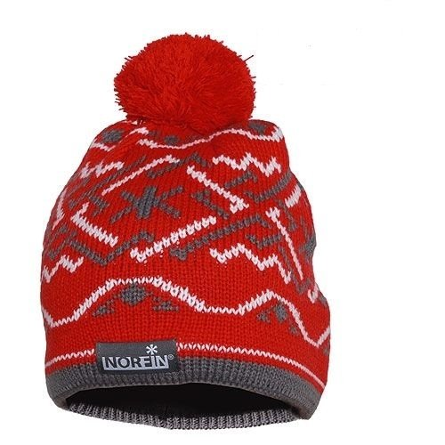
Die Jacke ist rosa.
?

Slide 5
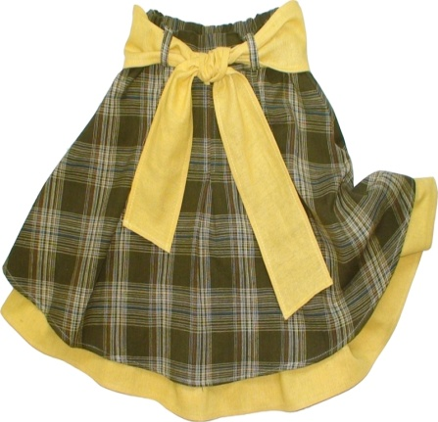
Die Mütze ist rot.
?

Slide 6
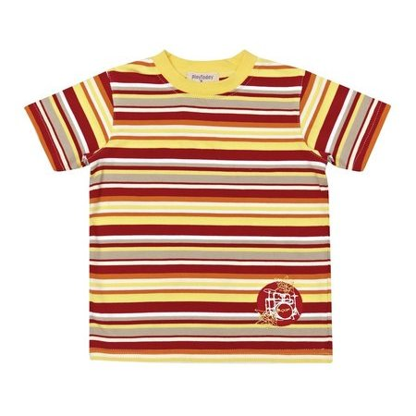
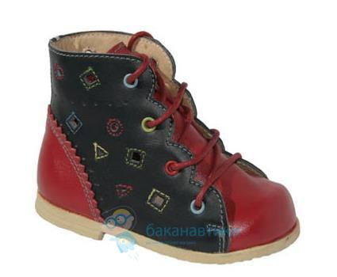
?
Der Schuh ist rot mit schwarz.

Slide 7

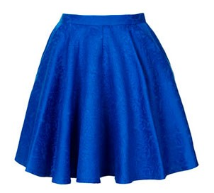
Der Rock ist blau.
?

Slide 8
Macht den Dialog richtig
Ich will eine Jacke kaufen. (2)
Aus welchem Stoff soll die Jacke sein? (5)
Ich mag blau. (8)
Auf Wiedersehen! (11)
Du kannst diese Jacke anprobieren. (9)
In welchem Preis soll die Jacke sein? (3)
Aus Leder. (6)
Ja, die Jacke passt mir sehr gut. Ich nehme sie. Vielen Dank. Auf Wiedersehen! (10)
Hallo! Was wünschst du? (1)
Nicht teuer. (4)
Und welche Farbe magst du? (7)

Slide 9
Macht den Dialog richtig
Hallo! Was wünschst du?
Ich will eine Jacke kaufen.
In welchem Preis soll die Jacke sein?
Nicht teuer.
Aus welchem Stoff soll die Jacke sein?
Aus Leder.
Und welche Farbe magst du?
Ich mag blau.
Du kannst diese Jacke anprobieren.
Ja, die Jacke passt mir sehr gut. Ich nehme sie. Vielen Dank. Auf Wiedersehen!
Auf Wiedersehen!

Slide 10
Sucht die Wörter und nennt sie mit Artikel
Das trägst du auf dem Kopf. (die Mütze)
Das tragen die Jungen nicht. (der Rock)
Das trägt man, wenn es drauẞen kalt ist. (der Mantel)
Das tragen alle Jungen und Mädchen gern. (die Jeans)
Das trägst du, wenn deine Hände kalt sind. (die Handschuhe)
Das trägst du auf den Füẞen. (die Schuhe)
P | M | A | N | T | E | L | F | I | O
S | D | M | Ü | T | Z | E | V | N | B
B | V | S | R | J | E | A | N | S | A
R | E | W | Q | B | R | O | C | K | L
C | S | S | C | H | U | H | E | U | I
H | A | N | D | S | C | H | U | H | E

Slide 11
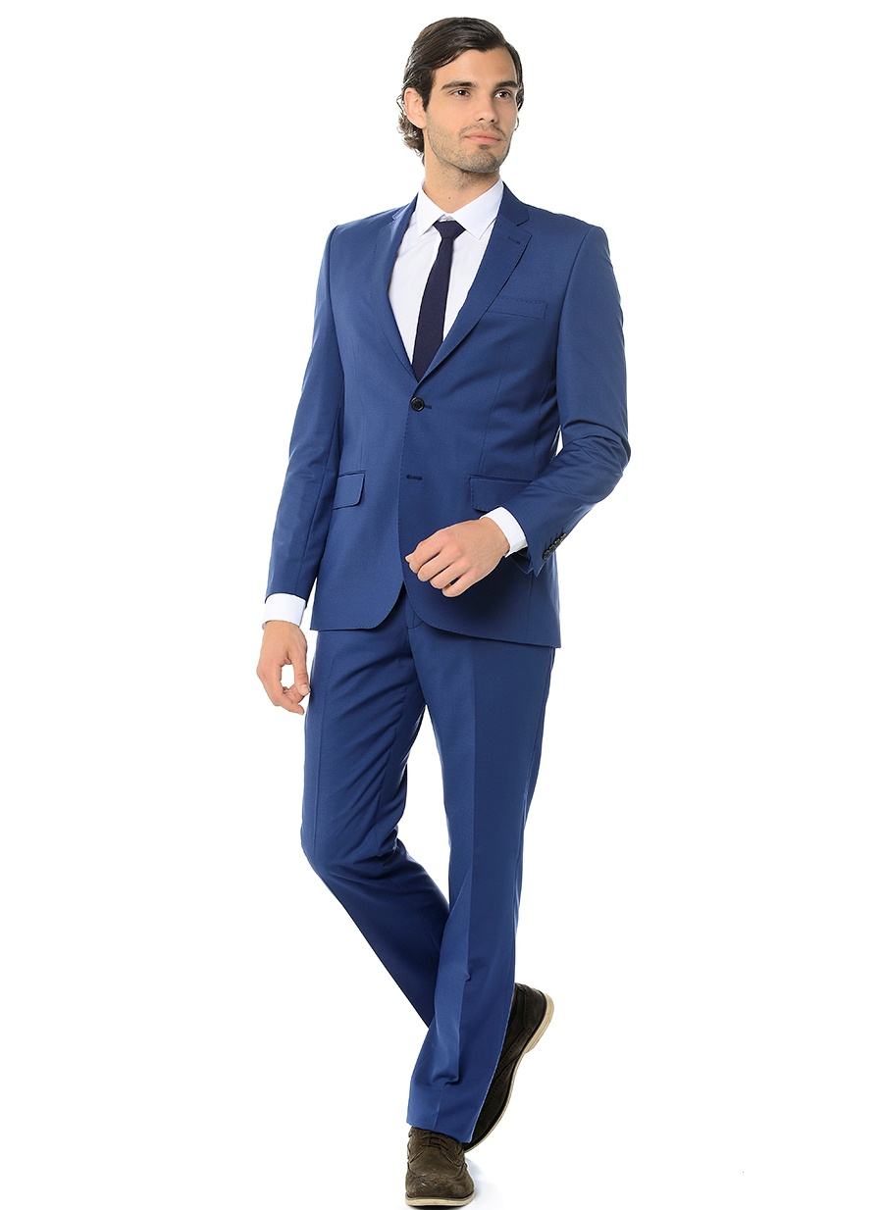
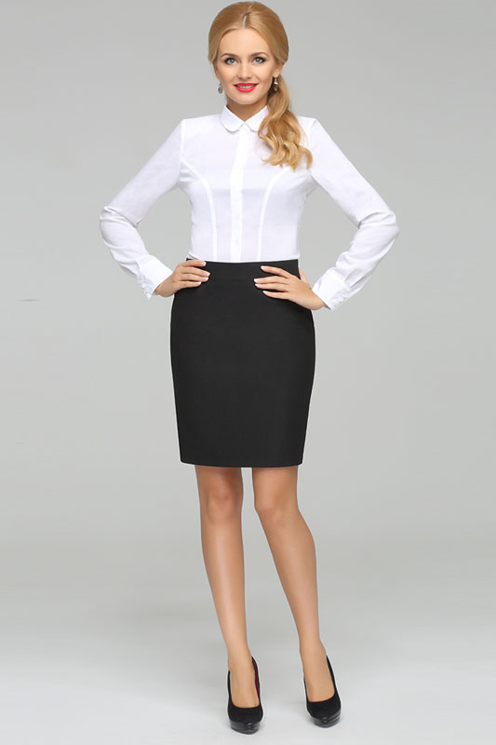
Beschreibt. Was tragen sie?
a)
b)
Das ist eine Frau. Sie trägt…
Das ist ein Mann. Er trägt…

Slide 12
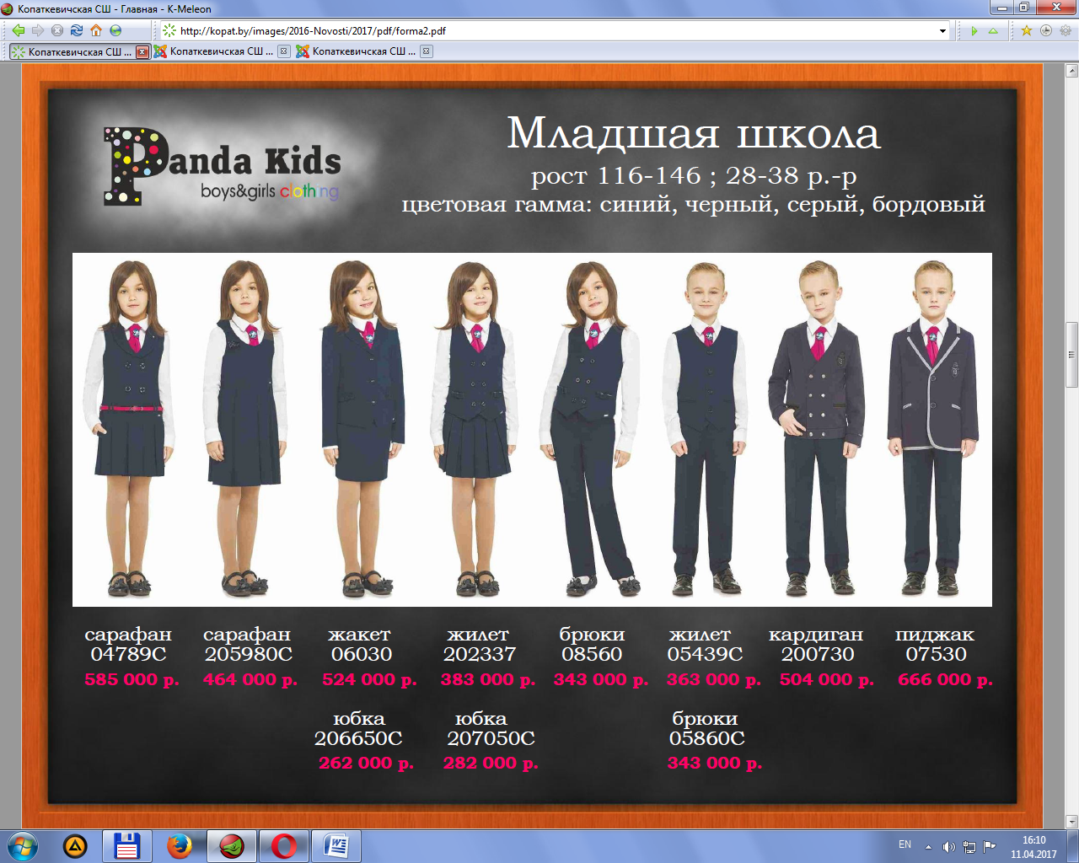
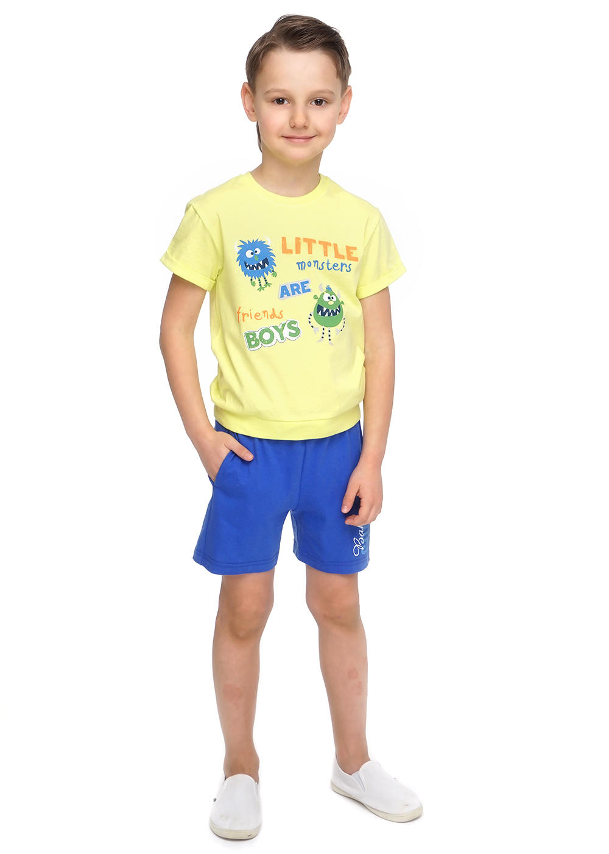
d)
c)
Das ist ein Mädchen. Es trägt…
Das ist ein Junge. Er trägt…

Slide 13
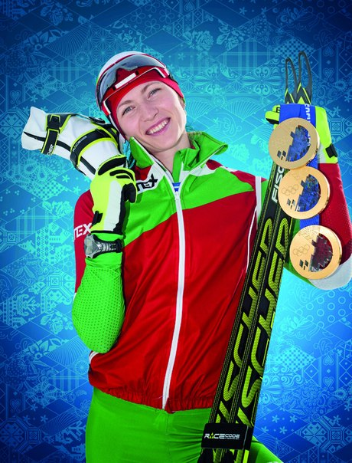
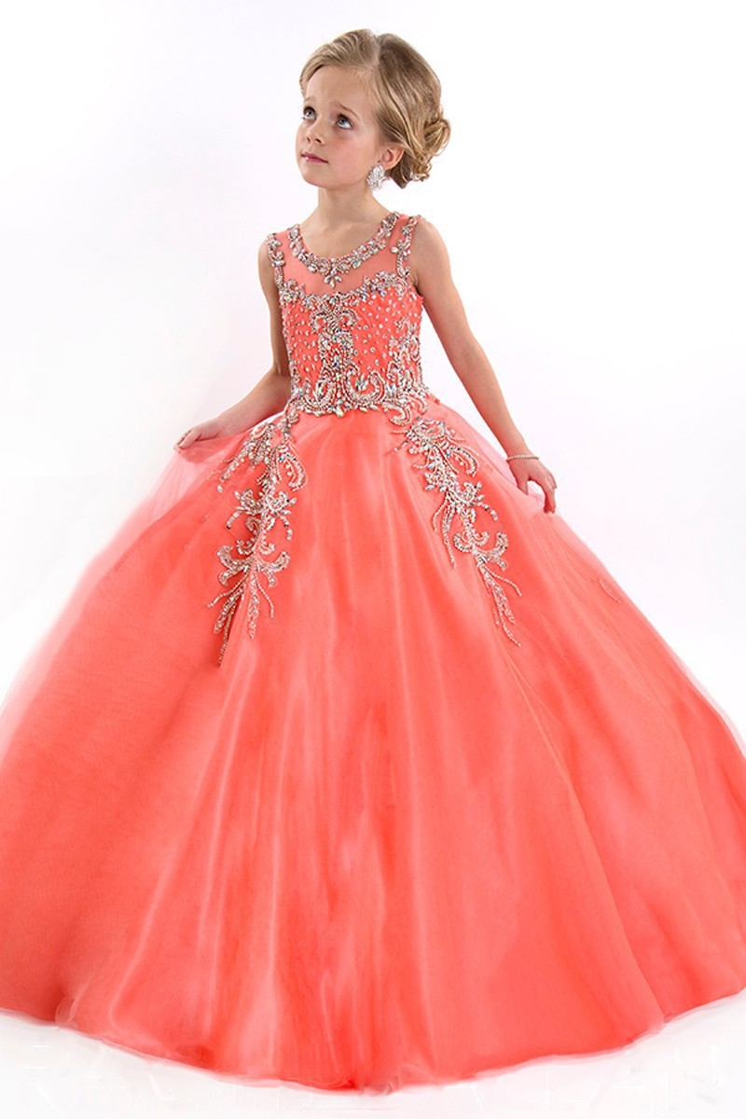
e)
f)
Das ist eine Sportlerin. Sie trägt…
Das ist ein Mädchen. Es trägt…

